Slide 1

Comment se préparer pour un ‘Downsizing’ (réduction des effets personnels)
Février 2026

Slide 2
C’EST QUOI?
LE DOWNSIZING (réduction des effets personnels)
Déménager dans un lieu de résidence plus petit
Réduire le montant d’objets retrouvés dans un espace en permanence
© Bibitte Organisée 2026

Slide 3
Êtes-vous prêt?
N’utilisez plus certaines pièces de la maison
Entretien $$
Difficulté avec l’entretien de la maison
Se rapprocher de la famille / des soins médicaux
Changement de style de vie
Changement dans la santé physique
Financier $$
© Bibitte Organisée 2026

Slide 4
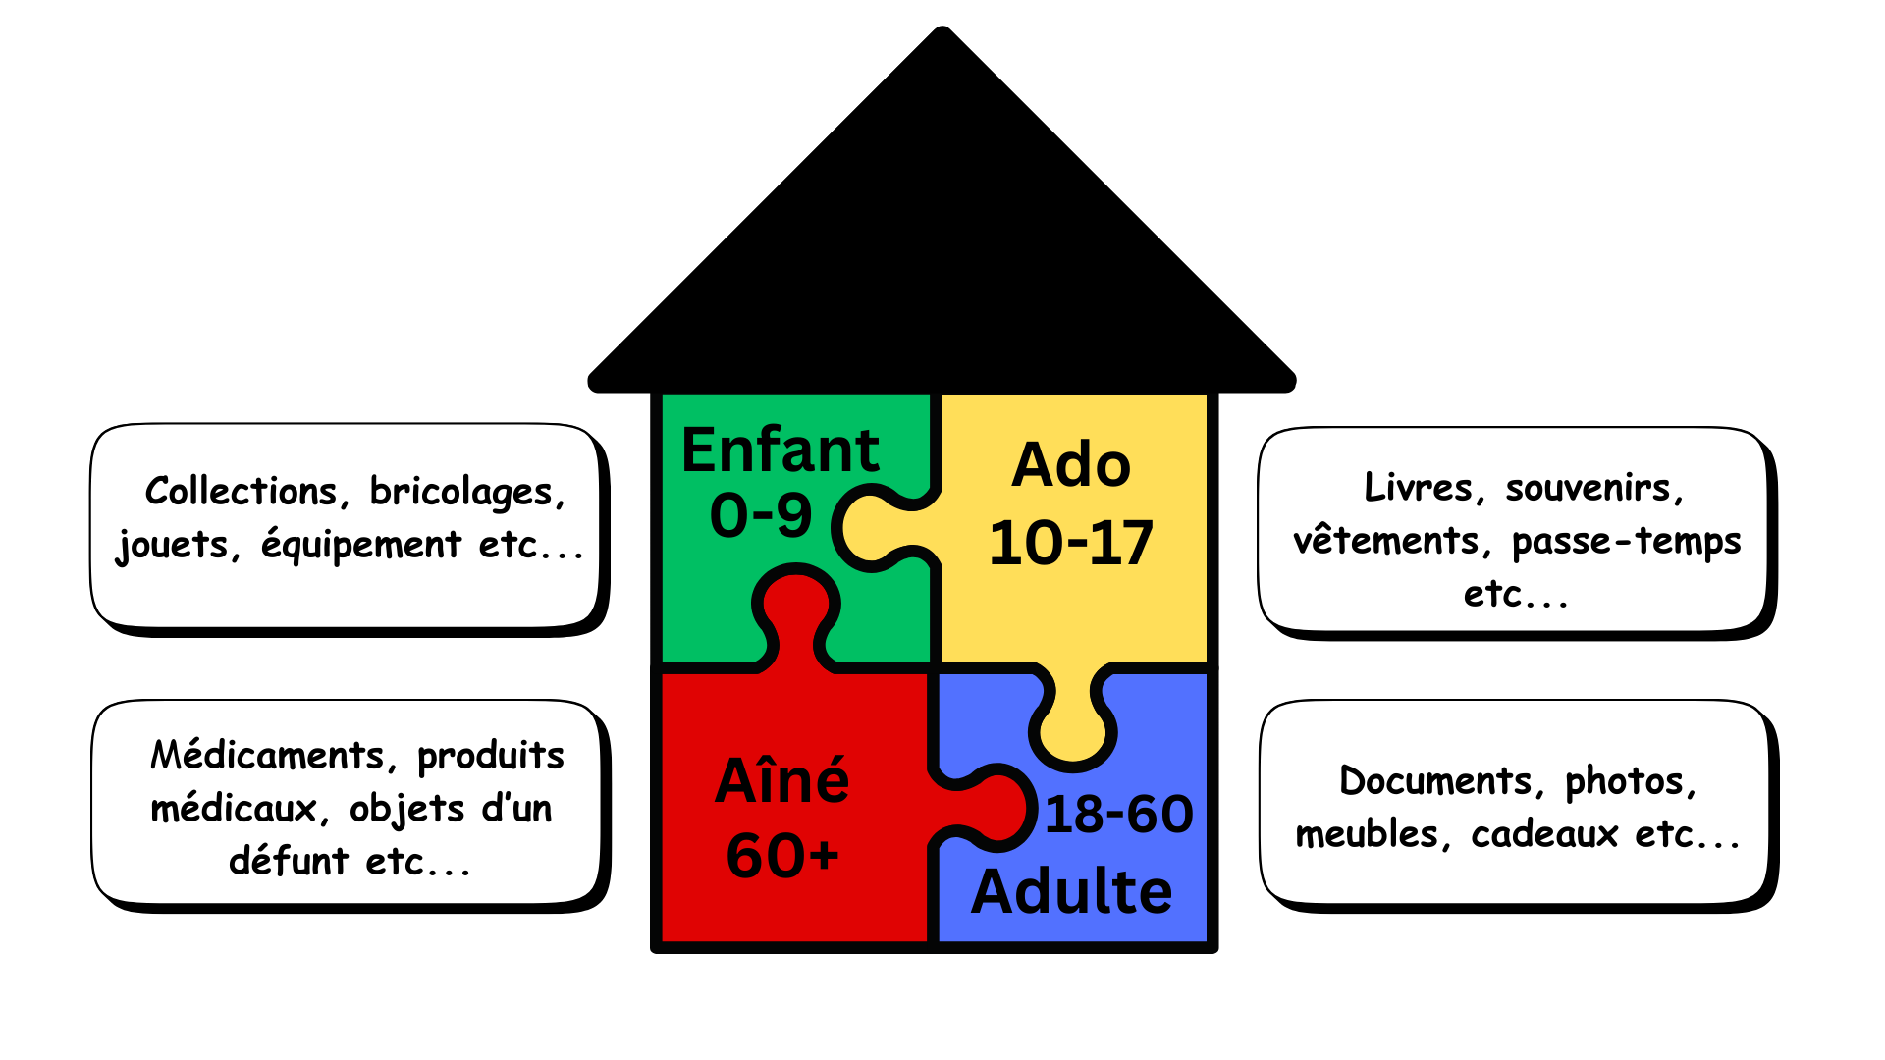
Cycle de vie de l’encombrement
© Bibitte Organisée 2026

Slide 5
Concepts de désencombrement
« Spark Joy » Marie Kondo (susciter la joie)
Minimalisme – Joshua Becker
Projet 333 (S’habiller avec 33 items ou moins pour 3 mois)
Méthode Déménagement
Faire le jeu: 30 jours minimaliste ou 60 min 100 objets
Swedish « DO Standing = Death Cleaning » Margareta Magnussen (Nettoyage de la mort suédoise)
© Bibitte Organisée 2026

Slide 6
Un être cher désir hériter de belles choses de vous, mais pas toutes vos choses
~ Margareta Magnussen ~
© Bibitte Organisée 2026

Slide 7
Stratégies
Si vous pensez déjà à un déménagement éventuel commencez maintenant
Aviser la famille, un ami/e ou les gens proches
Commencer avec les choses moins personnelles/sentimentales
Donner graduellement les objets
© Bibitte Organisée 2026

Slide 8
Stratégies
Garder un certain nombre de souvenirs
Vendre ou en faire le don du reste
Identifier ce qui est essentiel pour réduire l’instinct d’encombrement (l’anxiété) ou l’instinct du trouble d’accumulation compulsive (la peur d’un manque ou d’un besoin)
© Bibitte Organisée 2026

Slide 9
Formule pour calculer le temps requis pour désencombrer son domicile :
Nombre d’années vécues dans le domicile divisé par deux équivaut le nombre de mois requis.
EX: 30 ans ➗ 2 = 15 mois*
*Basé sur un horaire de désencombrement journalier et une prise de décision “normale”.
© Bibitte Organisée 2026

Slide 10
Conseils
Commencer avec les endroits moins utilisés (ex: grenier, sous-sol ou espace sous les marches)
Attendre en dernier pour les objets sentimentaux
Garder une boîte par enfant
Réfléchir à la manière dont vous évaluerez la valeur de vos biens
Qui dans la famille?
Récupérer de la bouette
Gardez-vous une boîte pour souvenirs
© Bibitte Organisée 2026

Slide 11

Et…n’oubliez pas que ceci ne sera pas un projet de fin de semaine.
© Bibitte Organisée 2026

Slide 12
QUESTIONS?
© Bibitte Organisée 2026

Slide 13

Julie Fortin
613-816-1837
julie.fortin@bibitteorganisee.ca
www.bibitteorganisee.ca
© Bibitte Organisée 2026

